Slide 1
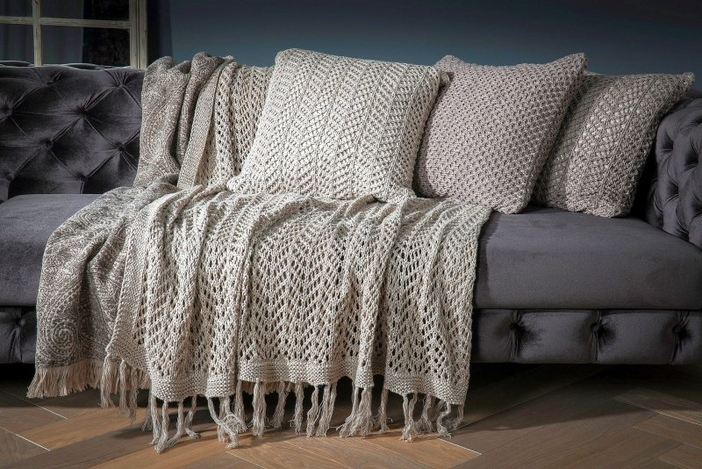
Potahové a dekorační textilie

Slide 2
Důležité užitné vlastnosti potahových textilií
Oděruschopnost, žmolkovitost (MD)
Pevnost, pružnost
Stálosti a odolnosti na světle, v UV, v potu…
Prodyšnost
Splývavost

Slide 3
Důležité užitné vlastnosti potahových textilií 2
Způsob údržby
Způsob použití
Estetika – barevnost, vzor

Slide 4
Historický potahový gobelín

Slide 5
Potahové materiály podle technologie výroby
Potahové materiály
tkaniny
pleteniny
Netkané textilie
usně
proplety
kožešiny
pletotkaniny
koženky

Slide 7
Definice ČSN EN 14465
Hladká potahová tkanina – tkanina, kde jsou dvě soustavy nití provázány v kolmém směru
Žinylková tkanina – tkanina obsahující v osnově nebo útku (nebo v obou soustavách) žinylkové nitě
Pletenina – potahová textilie vyrobená vzájemným proplétáním oček

Slide 8
Definice ČSN EN 14465
Vlasová textilie - s řezaným vlasem
- s neřezaným vlasem textilie (tkanina nebo pletenina), která má třetí systém nití vytvářející řezaný vlas nebo smyčky
Vločkováná textilie – potahová textilie, kde je vlas (vločka) upevněn na textilním podkladu

Slide 9
Definice ČSN EN 14465
Netkaná potahová textilie – potahová textilie vyrobena netkanou technologií s jemným vlasem, většinou z mikro vlákenného polyesteru
Počesaná potahová textilie – potahová textilie s vyčesaným vlasem (např. kartáčování)

Slide 10
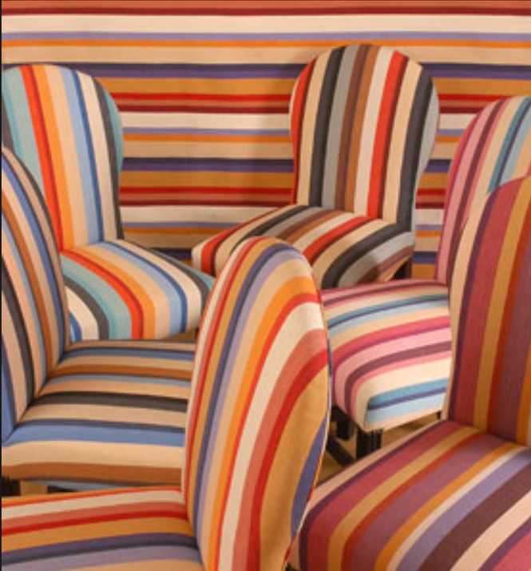
Hladké potahové textilie
Většinou v klasických tkaných vazbách bez plastického vzoru
Hladké pleteniny (většinou osnovní)
ZŠ Ohradní – křeslo OK

Slide 11
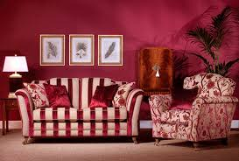
Nebezpečné pruhování

Slide 12
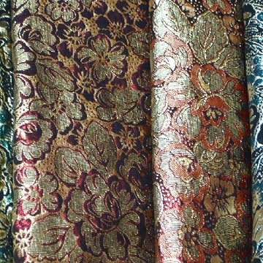
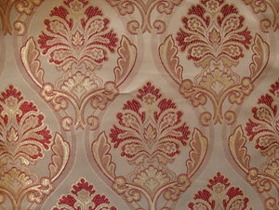
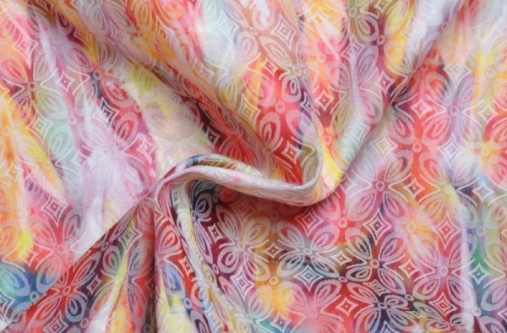
Hladké se žakárovým vzorem
žakárová tkanina - brokát
žakárová tkanina s přenosovým tiskem

Slide 13
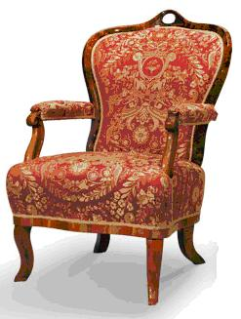
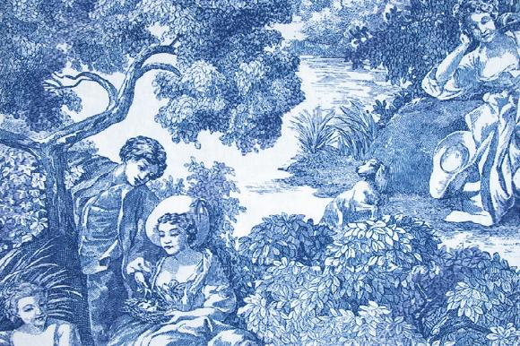
Žakárové potahové textilie

Slide 14
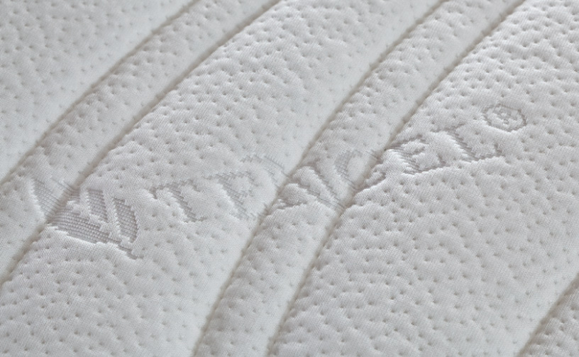
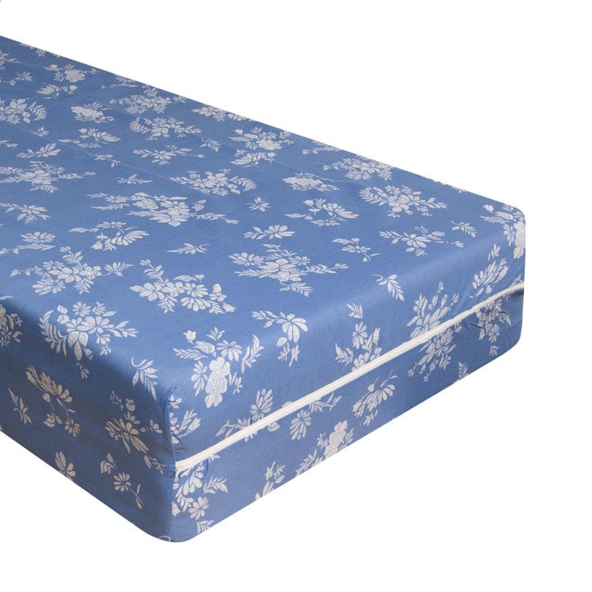
Matracový damašek
historie
současnost
Federální obchodní komise USA definuje Lyocell jako vlákno "složené z celulózy vysrážené z organického roztoku, ve kterém nedochází k žádné substituci hydroxylových skupin a nedochází k tvorbě chemických meziproduktů".

Slide 15
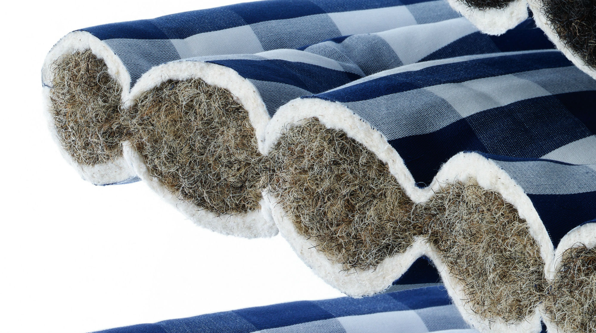
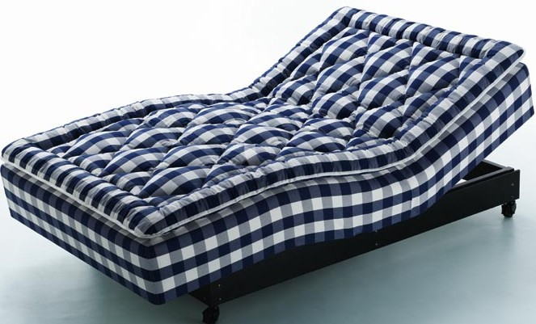
Švédská výroba matrací ze 100% přírodních materiálů, potah hladký tkaný - kanafas

Slide 16
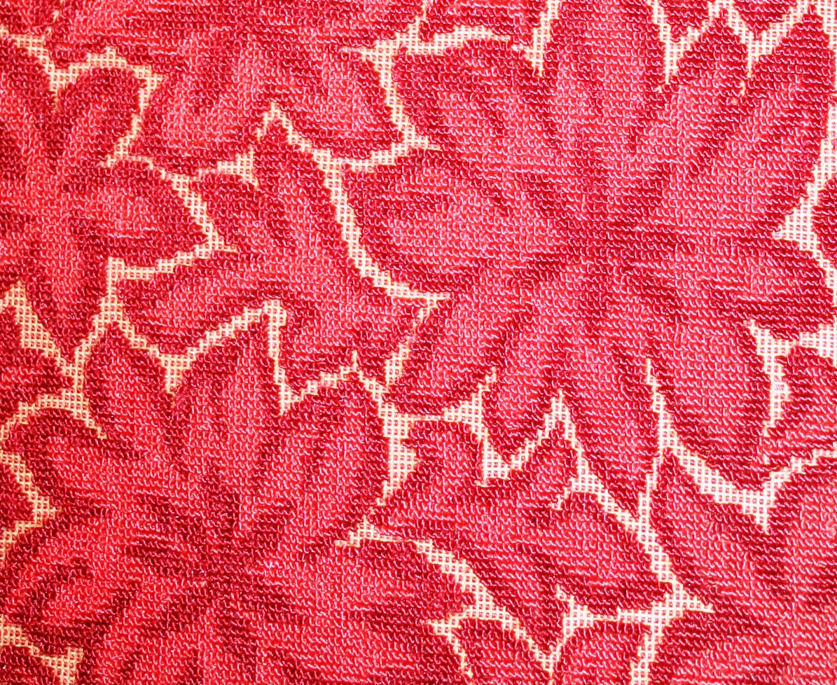
Tkané buklé (bruselská technika)

Slide 17
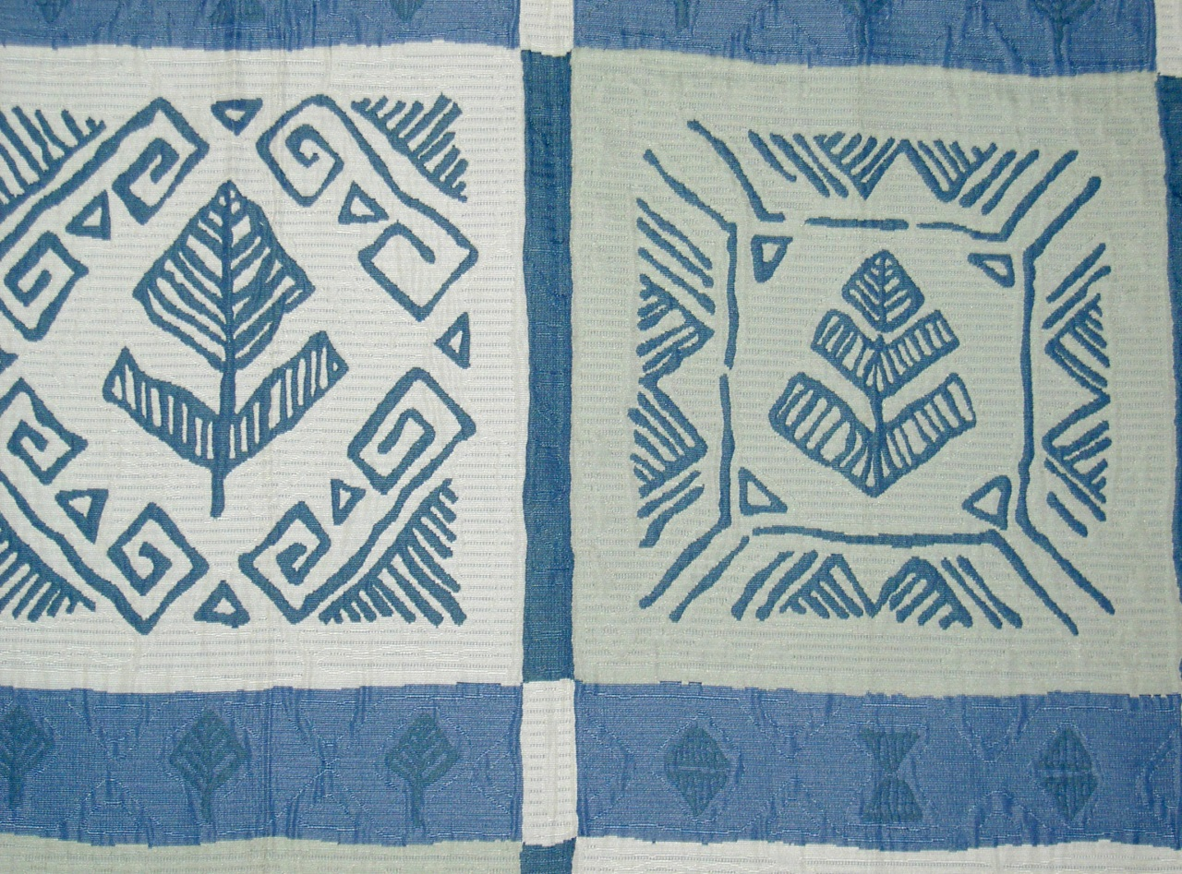
Matlasé
Víceosnovní a víceútkové tkaniny s výplňkem = „vypolštářování“

Slide 18
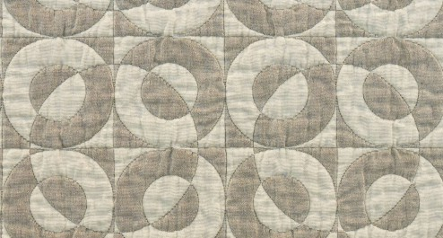
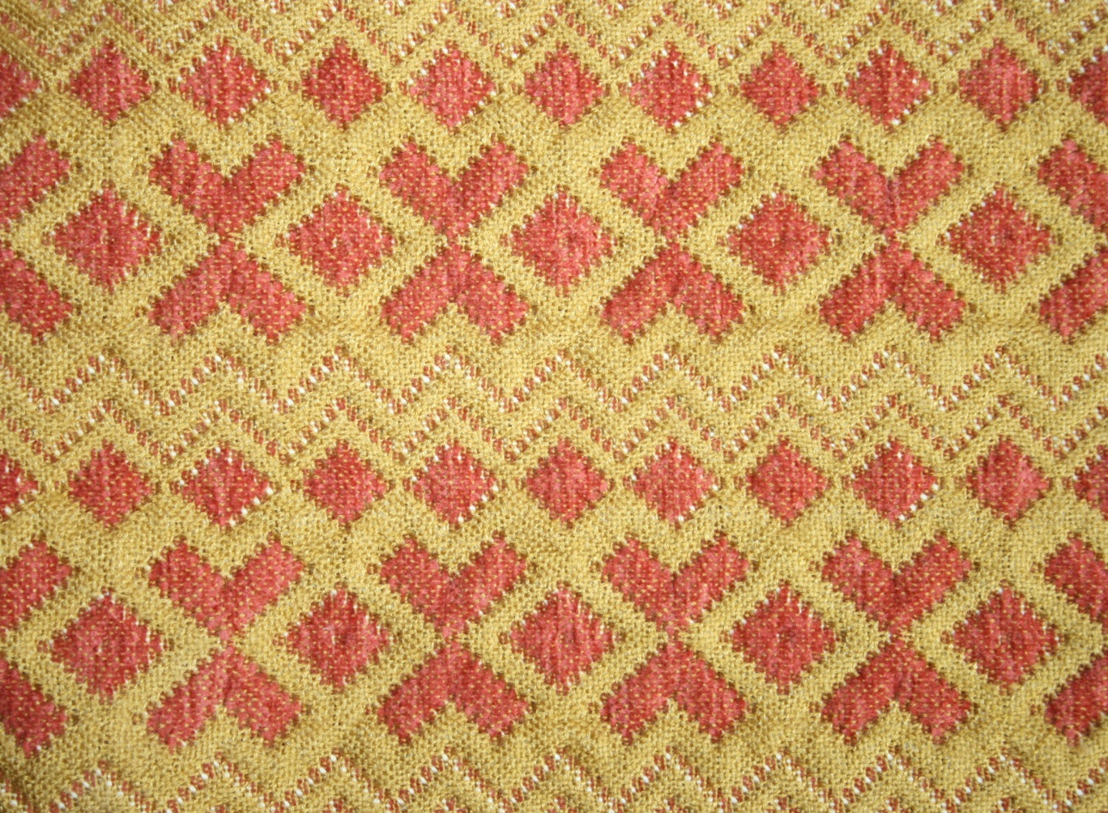
Matlasé

Slide 19
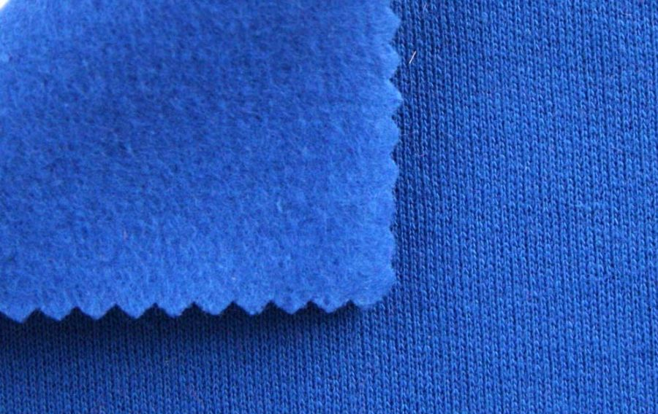
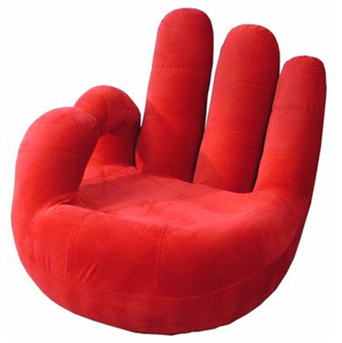
Potahové textilie s vlasem
Vlas vyčesaný
Vlas zatkaný či zapletený (řezané plyše, včesy)
Vlas vytvořen netkaným způsobem

Slide 20
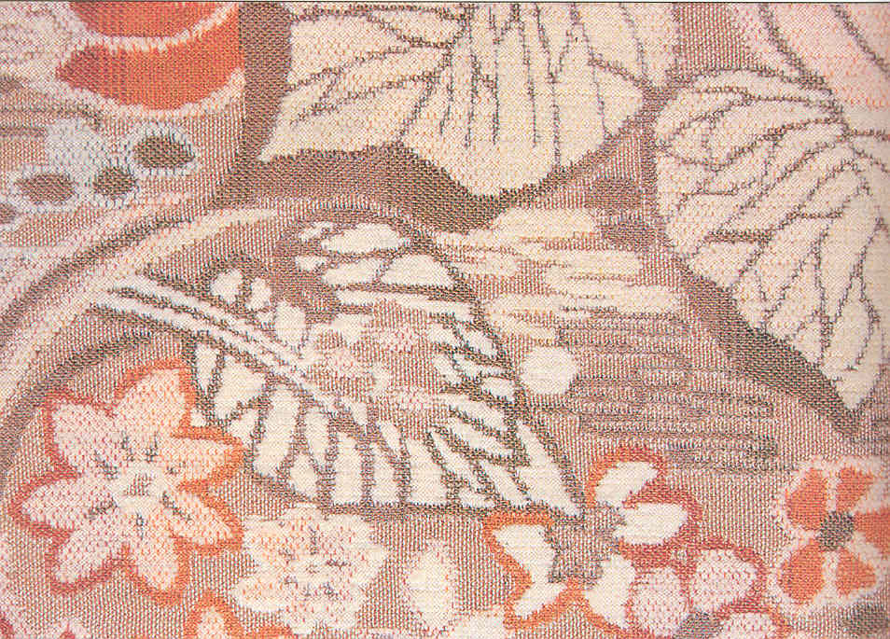
Žinylkové textilie
Název odvozen od použité efektní nitě
Název je používán i v případě, že těchto nití je ve vzoru jen několik

Slide 21
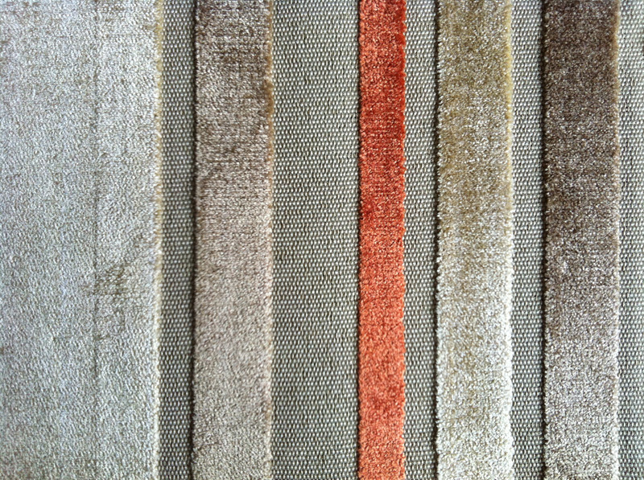
Samety
Tkaniny s vlasem zatkaným (útkové samety)

Slide 22
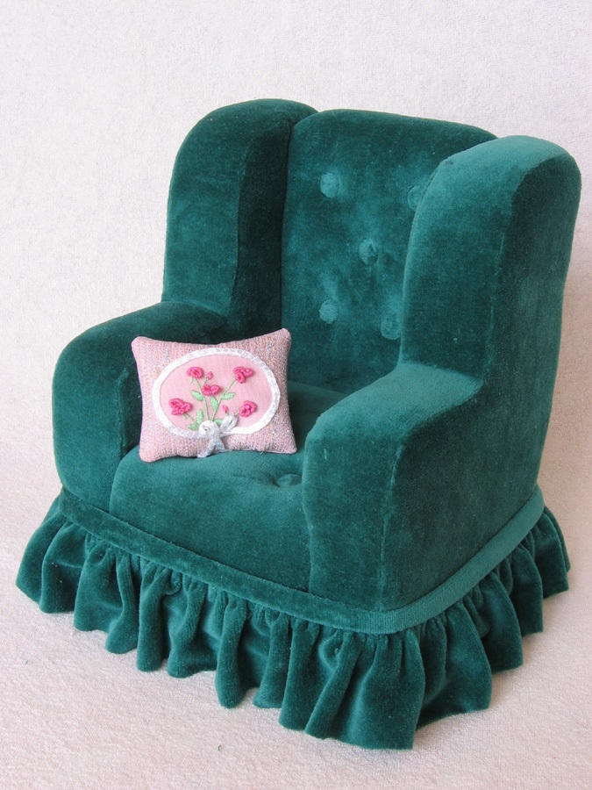
Samet na potazích čalouněného nábytku

Slide 23
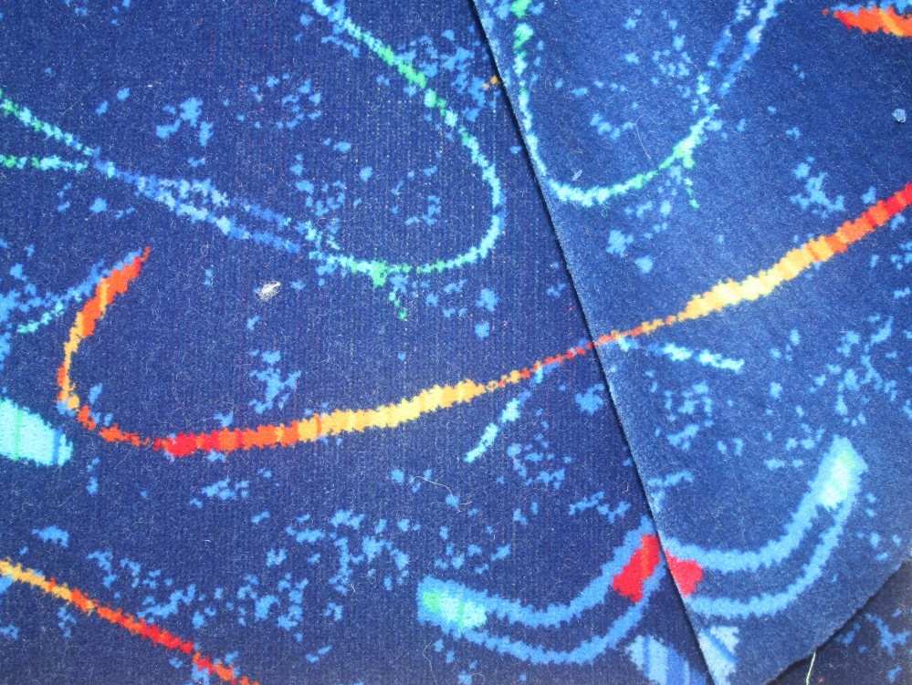
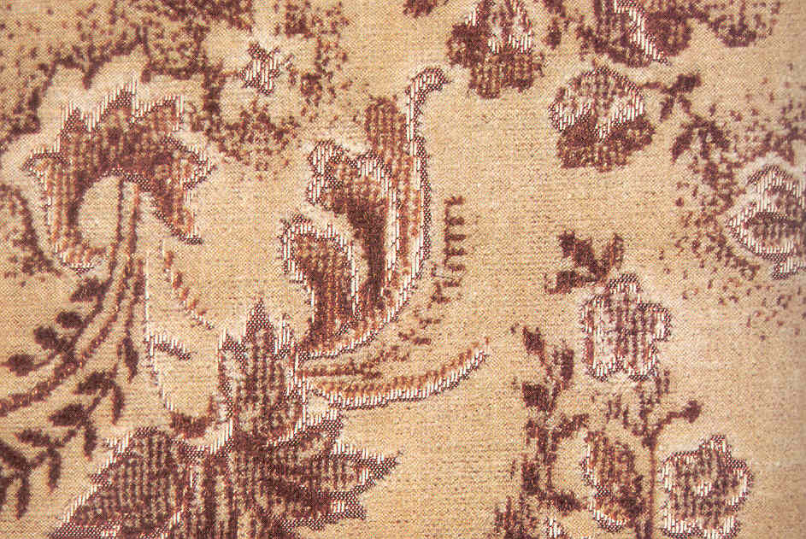
Potahové plyše
Od sametů se liší vyšším vlasem
Mohou být plasticky vzorované
Dvojplyše = dva plyše se zrcadlovým vzorem

Slide 24
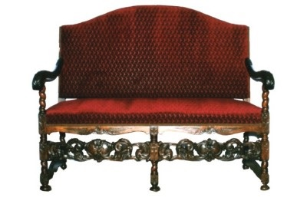
Samety a plyše ze syntetických materiálů - gaufrované
úprava hedvábnické pomocí razícího kalandru se vzájemně do sebe zapadajícími válci s pozitivně a negativně vrytým vzorem, kterým se získá jemný plastický efekt. Tato úprava není ve všech případech nevypratelná. U tkanin z termoplastických syntetických vláken, při odpovídající pracovní teplotě, se dosáhne určité nevypratelnosti této úpravy.

Slide 25
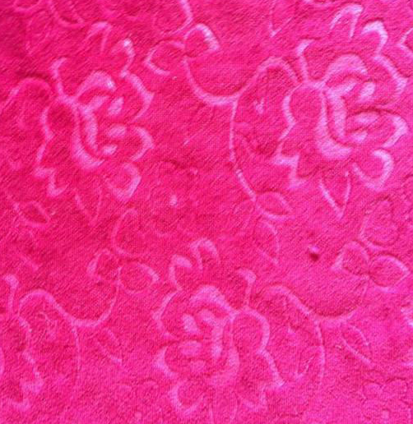
Gaufrování a embosování
Gaufrované potahové textilie ze syntetických vláken
Embosování

Slide 26
Vířený plyš

Slide 27
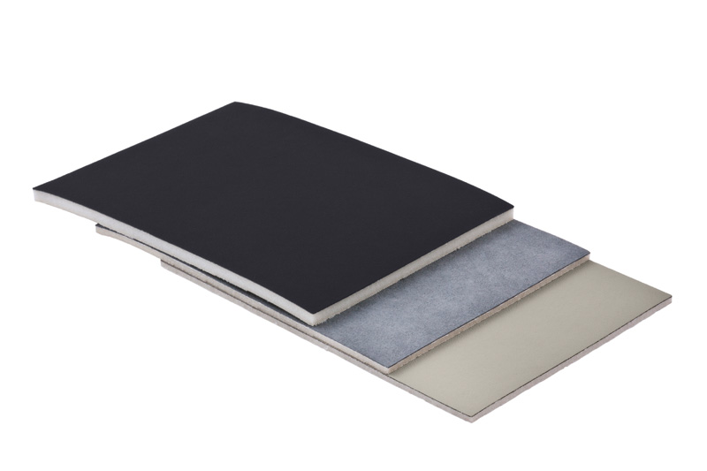
Laminované potahové textilie tkané i pletené, hladké i s vlasem
Laminace provádí Tomatex Otrokovice, Tebo Nová Včelnice a další

Slide 28
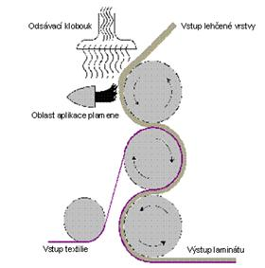
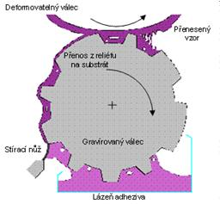
Laminace – technologie výroby
Natavováním Sypkým pojivem Gravírováním

Slide 29
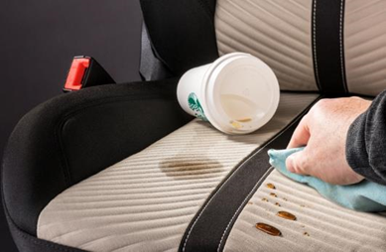
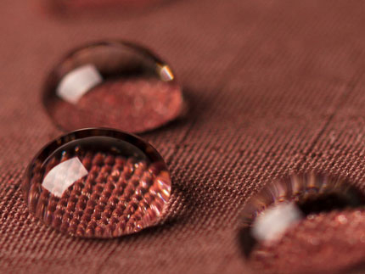
Úpravy potahových textilií
Aplikace CORONA – využití ionizovaného plynu nebo směsi plynů. Snadno lze odstranit nečistoty a prach z povrchu , vylepšené vlastnosti stálosti barev

Slide 30
Úpravy potahových textilií
Antibakteriální
Nešpinivá
Proti eletrostatikému náboji

Slide 31
Potahové pleteniny
Pletené plyše
Počesané satény z mirkovláken (napodobenina alcantary)
Distanční pleteniny
Laminované pleteniny
Hladké úplety
Filetové pleteniny

Slide 32
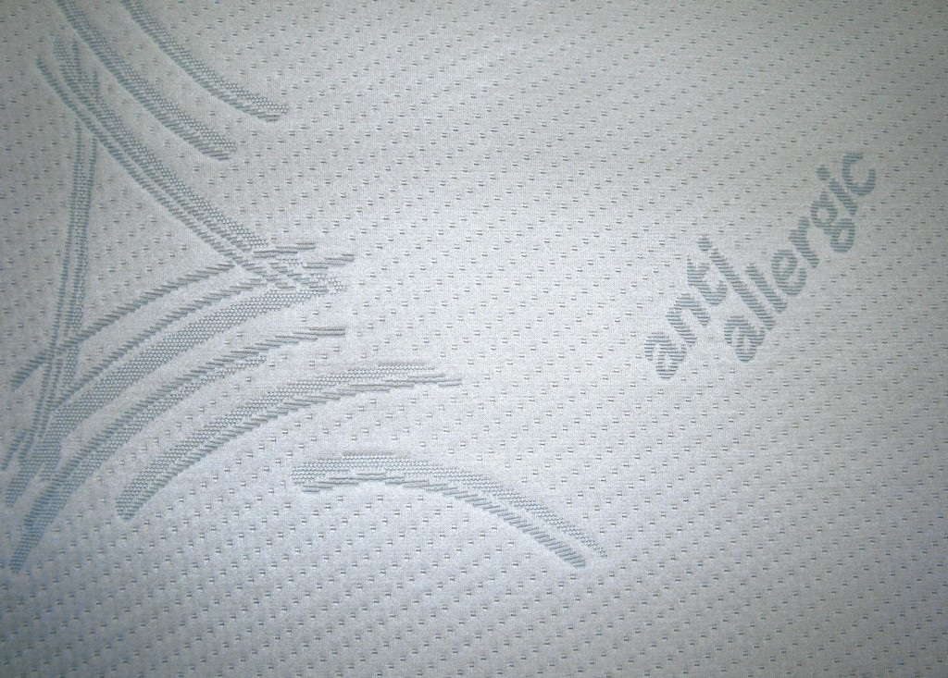
Pletené potahy s vkládaným útkem

Slide 33
Potahy matrací
„Za špičku na tuzemském i světovém trhu jsou pokládány potahy z materiálu, který je protkáván stříbrnými vlákny, nebo je do něj stříbro aplikováno jinými postupy. Takovéto potahy mají protiroztočové, nebo antibakteriální účiny a zastupuje je například potah Microcare.“
www.postele-matrace.cz

Slide 34
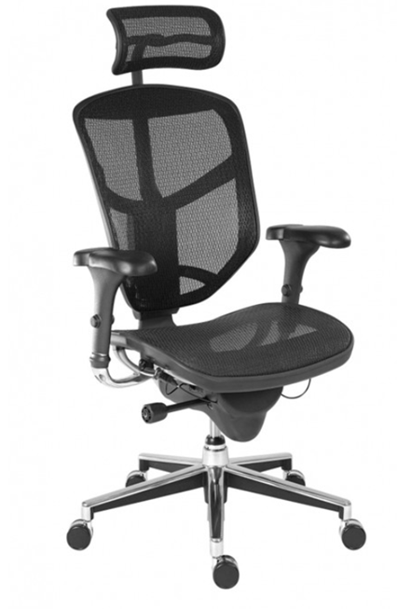
Filetová pletenina

Slide 35
Pletený potahový plyš

Slide 36
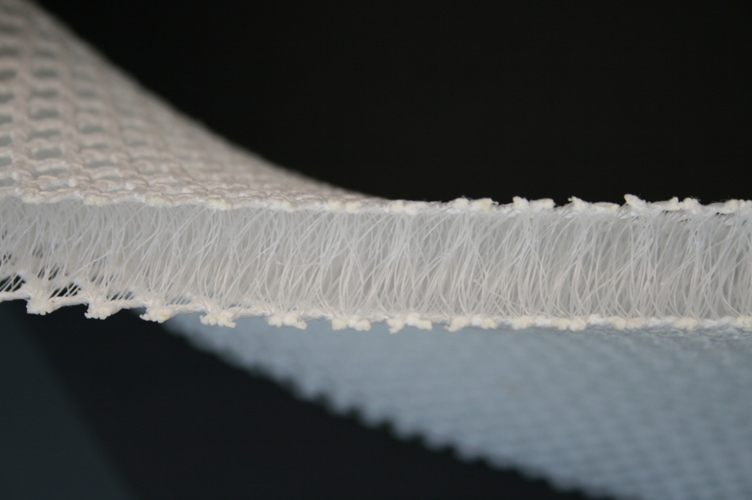
Distanční pletenina

Slide 37
Potahové netkané textilie
Potahové netkané textilie jsou vyrobeny jinak jak tkaním nebo pletením
Většinou se jedná o sendviče – složené z několika typů textilních vrstev

Slide 38
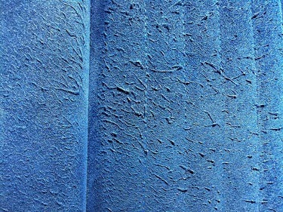
Alcantara (NT)
Název odvozen od použitého bikomponentního vlákna
M/F (37% polyuretan /63% polyester )
Alkantara po používání Patent fy TORAY (1970)
www.alcantara.com

Slide 39
Alcantara (NT)
Měkká, pružná, poddajná a odolná proti oděru (garantujre 10 let)
Netkaná textilie vrstvená
Většinou jen jednobarevná, na omak podobná semiši
Nákladná výroba – dražší výrobek
Negativum: žmolkuje
Užití: zejména na potahy, atopotahy, ale i na kabelky a obaly (mobily, iPhone atd.)

Slide 40
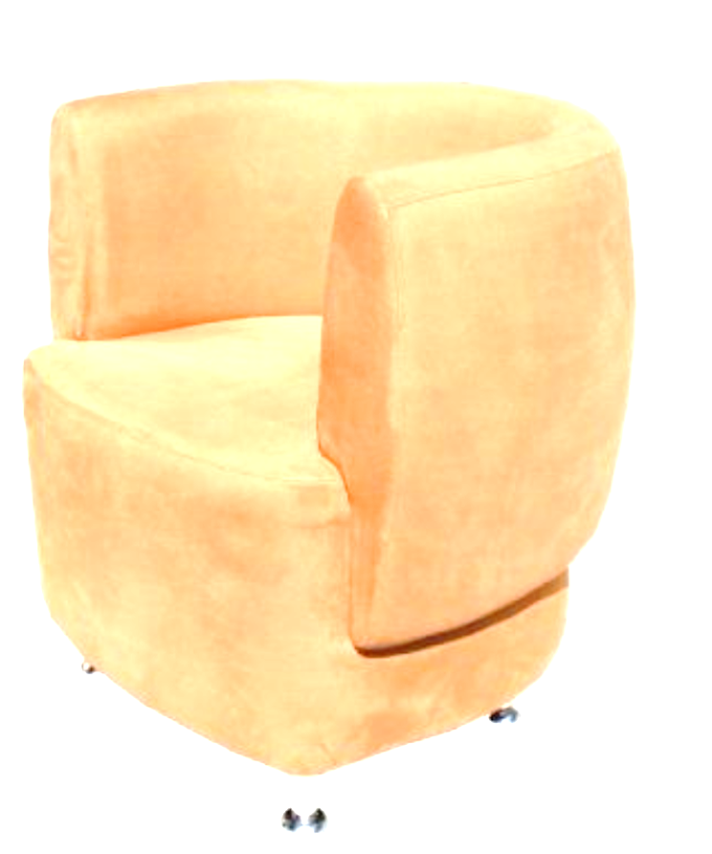
Vločkované materiály (NT)
Mikroplyš
= (dnes) sametový povrch z mikrovláken
= (dříve) velmi krátký vlas nanášený na pojivo v elektrostatickém poli tzn. dnešní flock
Flock
= vlasový povrch vytvořený netkaným způsobem, nanášením velmi krátkých vláken na textilní podklad s pojivem

Slide 41
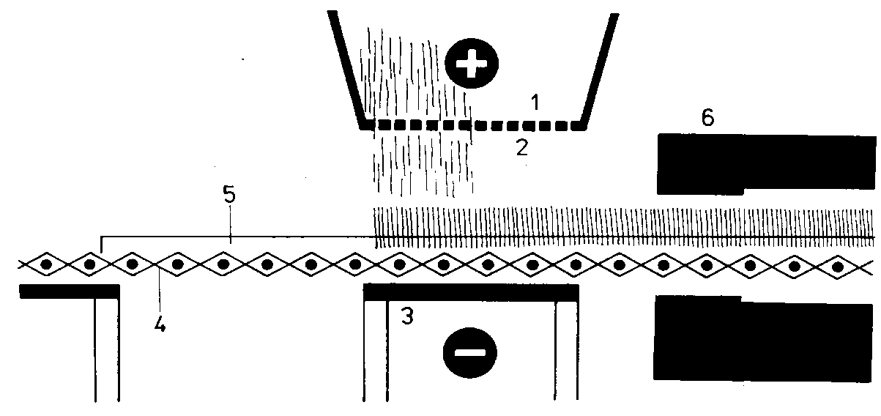
Vločkování = flock
Schéma výroby vločkované textilie
1 - zásobník krátkých vláken, 2 - mřížková elektroda,
3 - kovový plát, vytvářející elektrostatické pole,
4 - podkladová tkanina, 5 - latexové pojivo, 6 - sušící komora

Slide 42
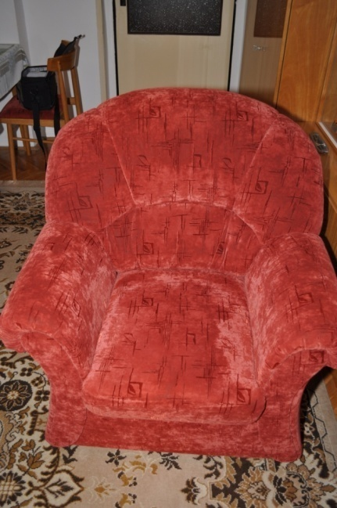
Vzorovaný mikroplyš (flock)
Vznik nežádoucích lesků
Řez dvojitým flockem

Slide 43
Proplety
Velmi levný materiál
Vyrobené netkaným způsobem
Proplétané rouno nebo vkládané útky (obchodní název: Arachne nebo Malimo)

Slide 44
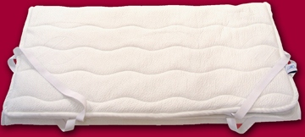
Proševy
Několik prošitých vrstev textilií
Ochrana lehacích ploch (s čedičovými vlákny)
Pro čalounické účely – potahy matrací

Slide 45
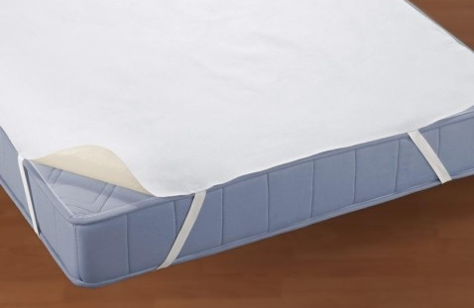
Chrániče matrací
„Spodní zcela nepropustná vrstva má jemně pogumovaný povrch a chrání matraci před proniknutím vlhkosti a před bakteriemi“
(Asko nábytek)

Slide 46
Chrániče matrací z internetu

Slide 47
Základní vrstvy v čalounictví

Slide 48
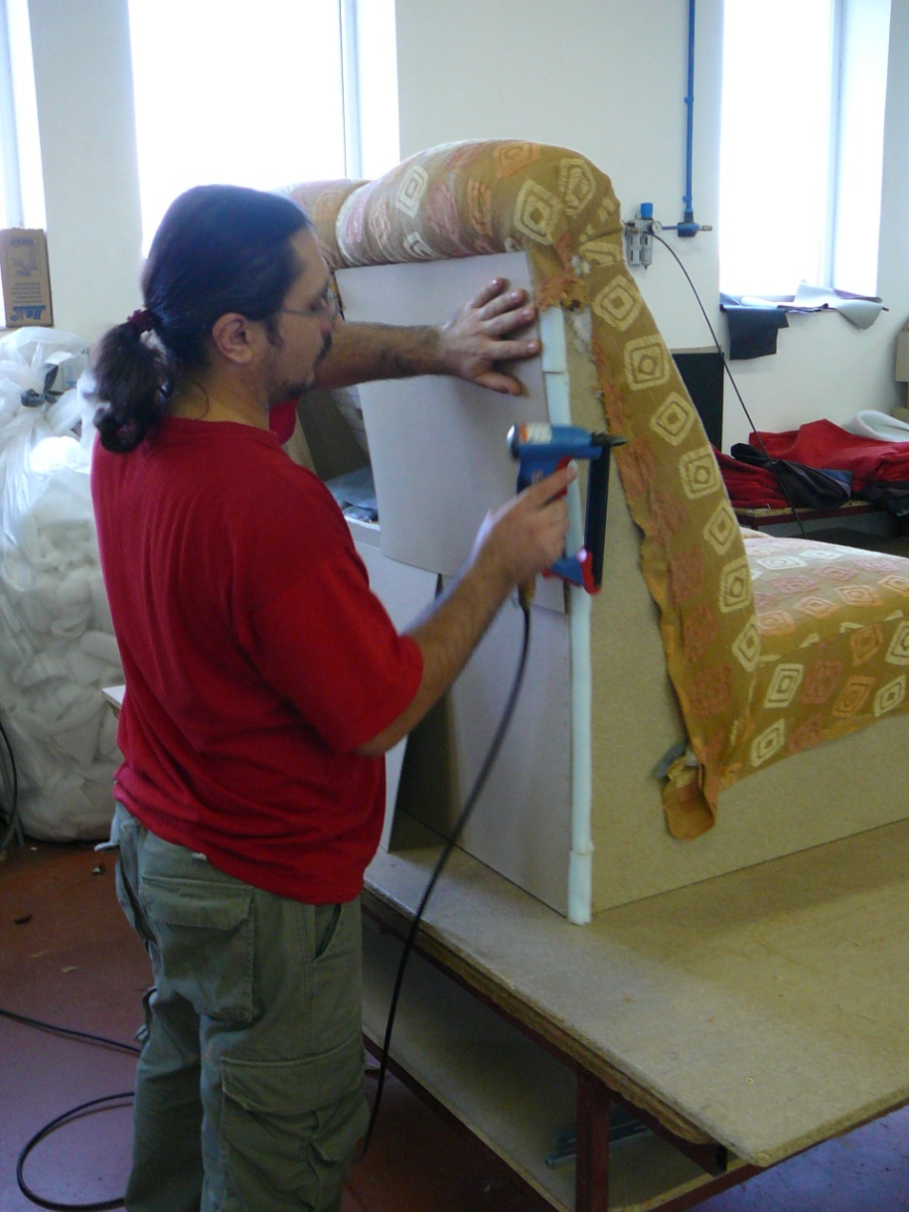
Výroba současného čalounického nábytku

Slide 49
Dekorační textilie
Téměř všechny typy textilií lze využít jako dekorační textilii
Důraz je kladen na vzhled a originalitu
Textilie by měly vhodně doplňovat interiér
I dekorační textilie podléhají módním trendům

Slide 50
Funkce dekoračních textilií
Zdobení interiéru
Tepelná a zvuková izolace
Vliv na psychiku - DESIGN

Slide 51
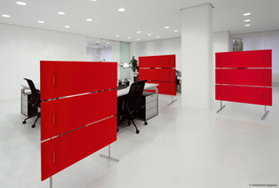
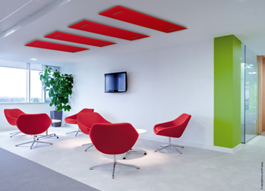
Textilní akustické elementy

Slide 52
Tlumení akustiky
V kinosálech, veřejných místnostech – požadavek nehořlavost
ČSN 73 0863 – index šíření plamenu 34,9 mm/min

Slide 53
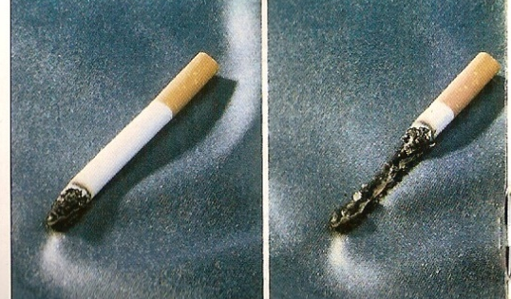
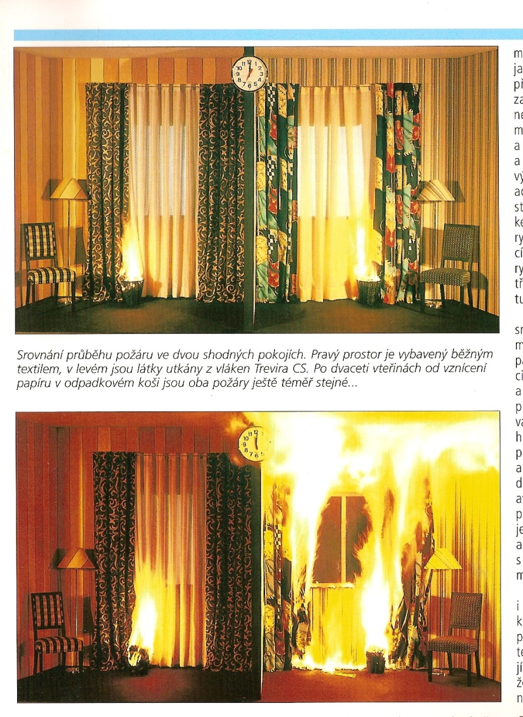
Samozhášivé textilie
“Trevira CS”
modifikovaný polyester, který obsahuje nehořlavé
komponenty
C = Comfort
S = Safety – bezpečnost
Test hoření Trevíra.cs: https://www.youtube.com/watch?v=5c46AeaCyzU

Slide 54
Statistika požárů v ČR
Rok Počet požárů Usmrceno osob Zraněno osob
2001 17 285 99 881
2002 19 132 109 942
2003 28 937 141 1 112
2004 21 191 126 918
2005 20 183 139 914
2006 20 262 144 919
2007 22 394 130 1 023
2008 20 946 142 1 109
2009 20 177 117 980
2010 17 937 131 1 060
2011 21 125 129 1 152
2012 20 492 125 1 286

Slide 55
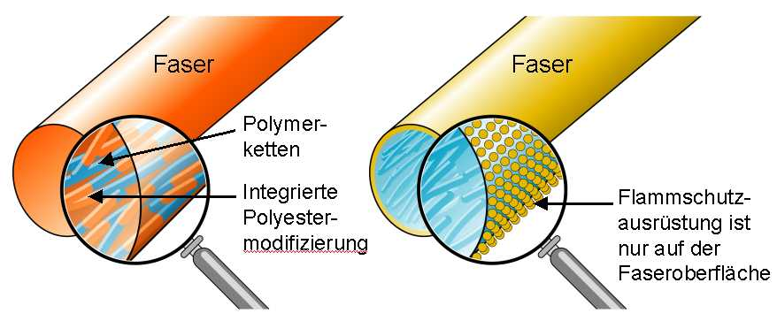
Těžce vznětlivé textilie
Trevira CS
FR úprava
Vlákno
Vlákno
Polymer.-
řetězce
Integrovaná
Polyester.-
modifikace
Nehořlavá úprava-
je pouze na povrchu vlákna

Slide 56
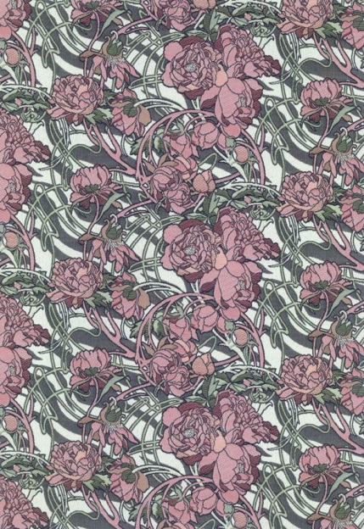
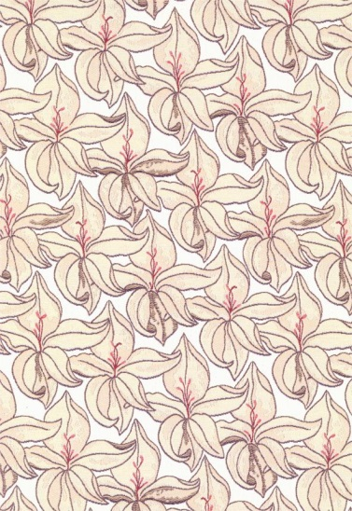
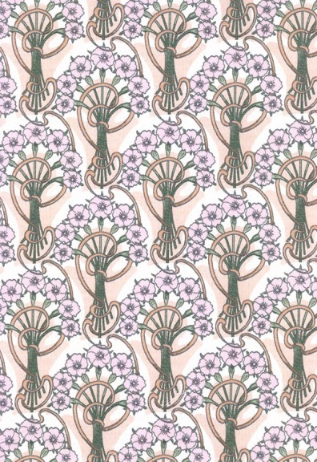
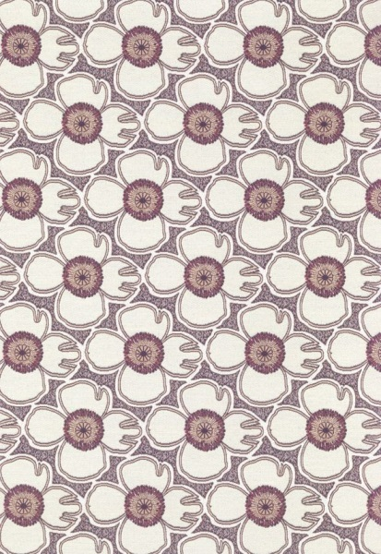
Kolovrat, ČM s.r.o.
CZ-391 55 Chýnov/Česká republika
Web: http://www.kolovrat.cz
Přesné napodobeniny „document decorativ“
Alfonse Muchy (1860 - † 1939).
Použité barvy jsou také zachované.
PARISA 2534/903
PARISA 2536/921
PARISA 2535/939
Artikel: PARISA 2537/907

Slide 57
Piktogramy -význam symboliky pro potahové textilie
Jednoduchost sdělení pro běžného uživatele
Mezinárodní význam
Rychlá orientace
Snadné určení použití

Slide 58
Typy symboliky - povinné
Označení materiálového složení
Systém označování symboly údržby
Systém obchodních značek
Systém označování velikostí (u oděvů)

Slide 59
Typy symboliky - nepovinné
Systém označování symbolů kvality ČR
Označení speciálních vlastností textilií

Slide 60
Piktogramy označující náročné použití v kanceláři, v dopravě:
Starší zahraniční piktogramy pro bytové textilie

Slide 61
Piktogramy pro čalounictví
vztahující se k potahovým textiliím
vycházejí normy ČSN EN 14465
Je zavedena struktura kategorií, které vyjadřují rozdílné požadavky na odolnost vůči namáhání a je uvedena písmenem uvnitř piktogramu - křesílka.

Slide 62
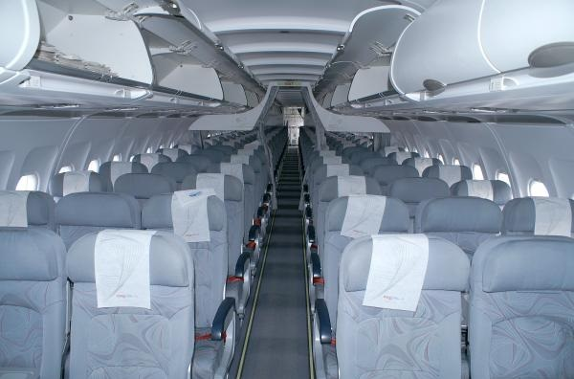
Náročné použití ve veřejných sektorech
pro veřejné prostory s vysokou intenzitou namáhání (restaurační nábytek, nábytek pro sály, kina, divadla, čekárny atp.)
čalounění sedadel dopravních prostředků při splnění dalších požadavků pro tuto oblast (zejména bezpečnostních).

Slide 63
Náročné použití v domácnosti
textilie určené pro náročné použití v domácnosti tj. pro používání po celý den
pro běžné používání ve veřejných prostorech

Slide 64
Běžné použití v domácnosti
textilie pro většinu čalounických stylů
pro všeobecné použití v domácnosti

Slide 65
Nenáročné použití v domácnosti
textilie většinou o nižší plošné hmotnosti
textilie s flotáží
vhodné pouze pro nenáročné použití v obývacích pokojích
nedoporučuje se na trubkové konstrukce.

Slide 66
Příležitostné použití v domácnosti
textilie většinou o nižší plošné hmotnosti
textilie s flotáží
vhodné pouze pro nenáročné použití v obývacích pokojích
nedoporučuje se na trubkové konstrukce.

Slide 67
Symboly rozlišující sektor použití
Bytové textilie pro běžné použití v domácnosti
Bytové textilie pro veřejný sektor

Slide 68
Stanovení piktogramu na základě zkoušení textilií
Pevnost v tahu [N] EN ISO 13934-1
≥600 | ≥400 | ≥350 | ≥250 | -
Pevnost při protlaku [kPa] EN ISO 13938-1
A | B | C | D | E
≥600 | ≥400 | ≥200 | - | -

Slide 69
Posuv nití ve švu [mm] EN ISO 13936-2
≤4 | ≥5 | ≥6 | - | -
Odolnost proti žmolkování EN ISO 12945-2 ve stupních po 2000 otáčkách
≥4-5 | ≥4 | ≥3-4 | ≥3 | -

Slide 70
Zkušební přístroj Martindalle (odírání standardní vlněnou textilií)
oděr
žmolkovitost
úbytek hmotnosti

Slide 71
Odolnost v oděru [otáčky MD x 1000]
Hladké tkaniny 35 12-30 4-10
Žinylky 35 12-30 4-10
Pleteniny 35 12-30 4-10
Vločkované 45 25-40 10-20
Netkané tex. 45 25-40 10-20
Počesané 35 25-40 4-10

Slide 72
SOTEX Sdružení pro označování textilu, oděvů a kožedělných výrobků.
Uděluje piktogramy na základě provedených zkoušek vlastnosti potahových textilií dle normy ČSN EN 14465
Označování výrobků na základě licenční smlouvy
Další informace na www.sotex.cz

